Slide 1
Odvikavanje od mobitela
Europski tjedna održivog razvoja u Srednjoj školi Koprivnica
SUDJELOVALI: 3.B (KOMERCIJALISTI), 2.. J (FARMACEUTSKI TEHNIČARI), 2.K, 3.K,
4.K (FIZIOTERAPEUTSKI TEHNIČARI)

Slide 2
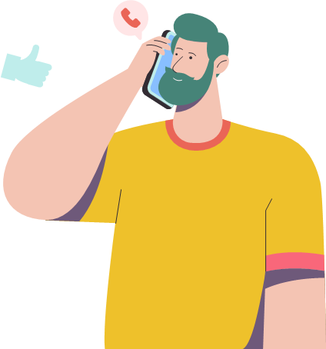
NAČIN ODVIKAVANJA OD MOBITELA
KORISTITI MOBITEL SAMO ZA POZIVE

Slide 3

NAČIN ODVIKAVANJA OD MOBITELA
KUĆANSKI POSLOVI – zamijeniti vrijeme provedeno na mobitelu za obavljanje kućanskih poslova i pomaganju kući

Slide 4
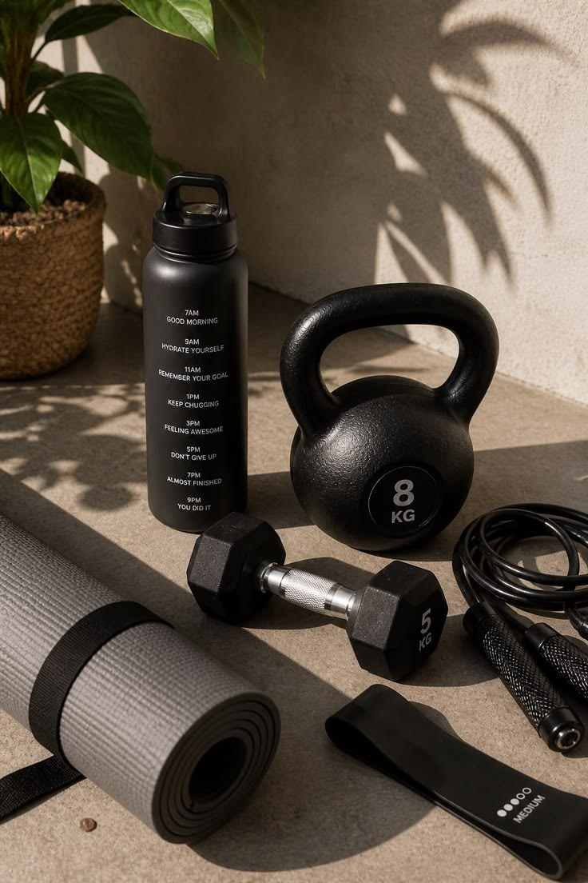
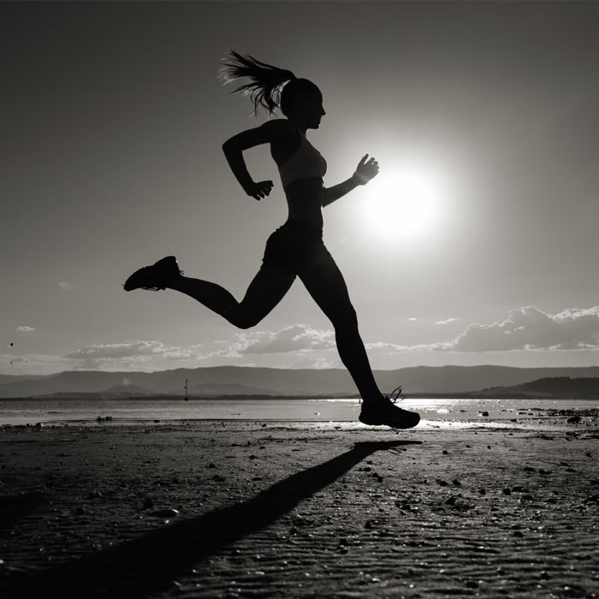

NAČIN ODVIKAVANJA OD MOBITELA
FIZIĆKE AKTIVNOSTI -
TERETANA, TRČANJE, ŠETNJA, SPORT

Slide 5
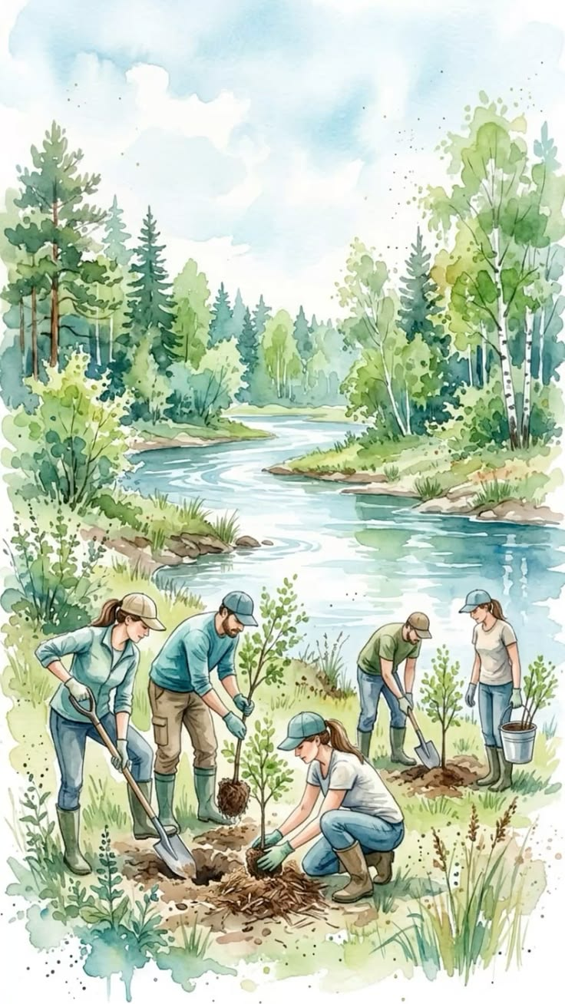


NAČIN ODVIKAVANJA OD MOBITELA
VRTLARENJE ILI BORAVAK U PRIRODI

Slide 6
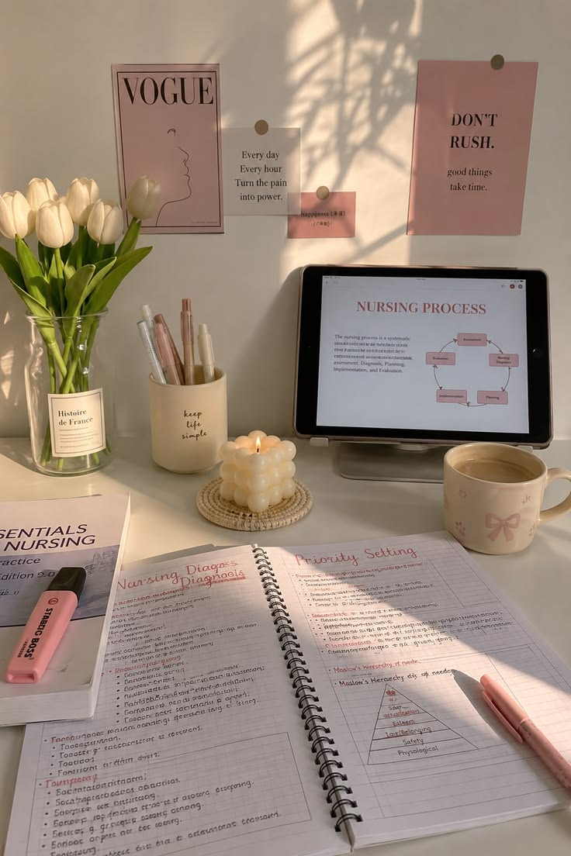
NAČIN ODVIKAVANJA OD MOBITELA
UČENJE

Slide 7
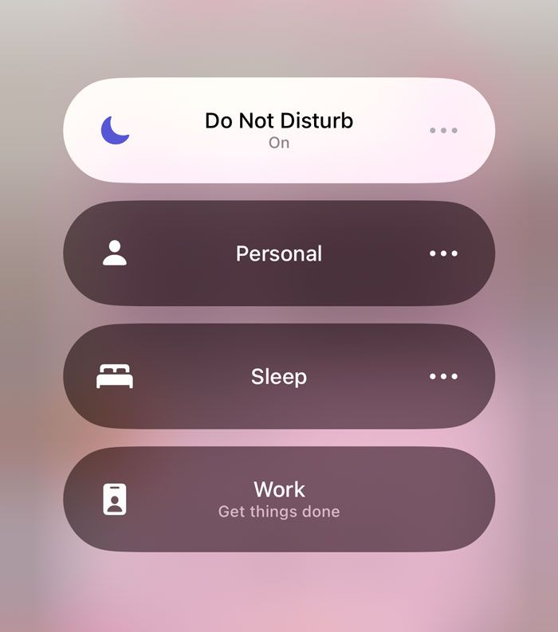
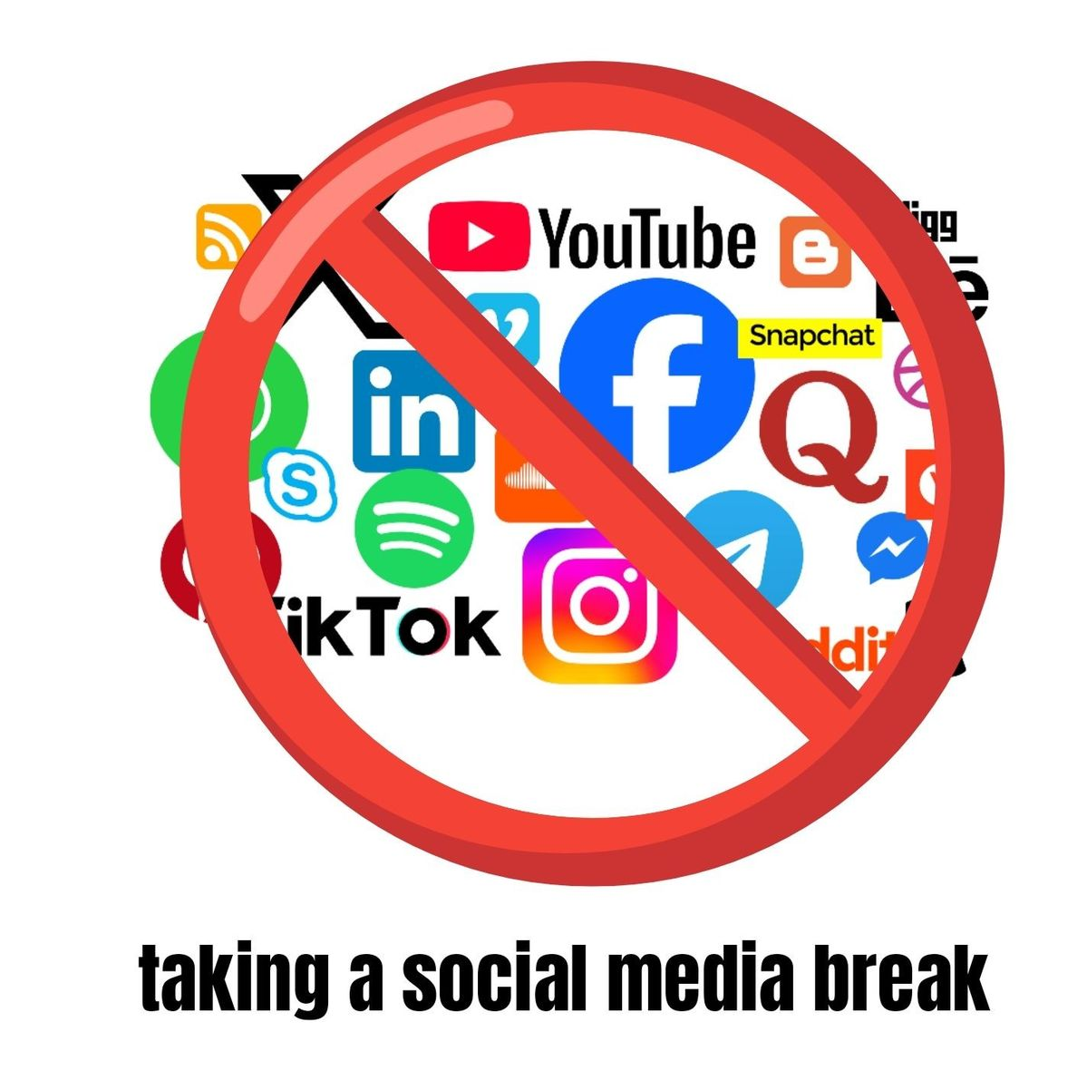
NAČIN ODVIKAVANJA OD MOBITELA
APLIKACIJE KOJE ZATVORE ILI OGRANIČE BORAVAK NA DRUŠTVENIM MREŽAMA

Slide 8

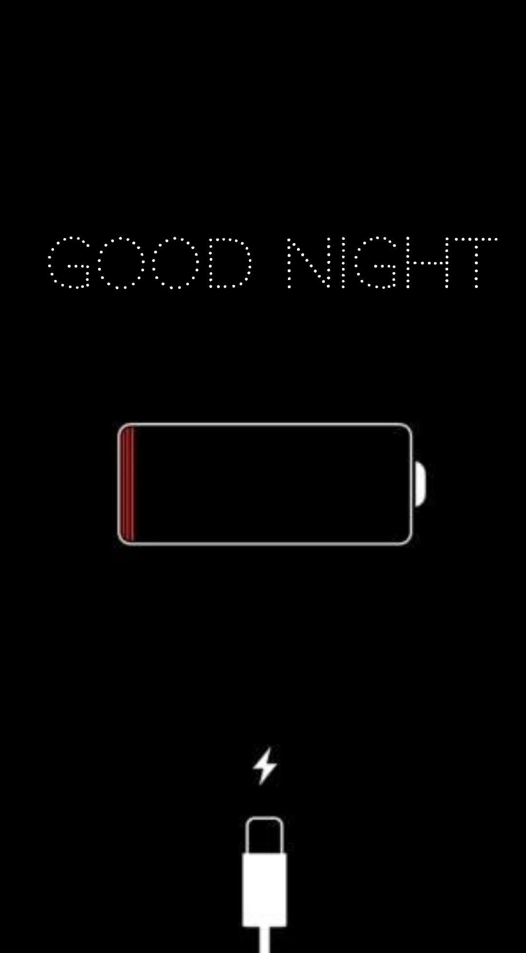
NAČIN ODVIKAVANJA OD MOBITELA
UGASITI MOBITEL SAT VREMENA PRIJE SPAVANJA, (OSTAVITI UPALJEN ZVUK)

Slide 9
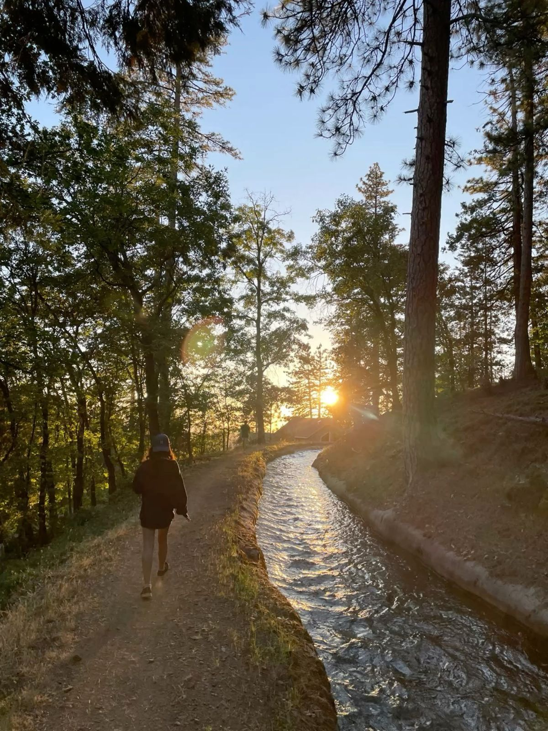
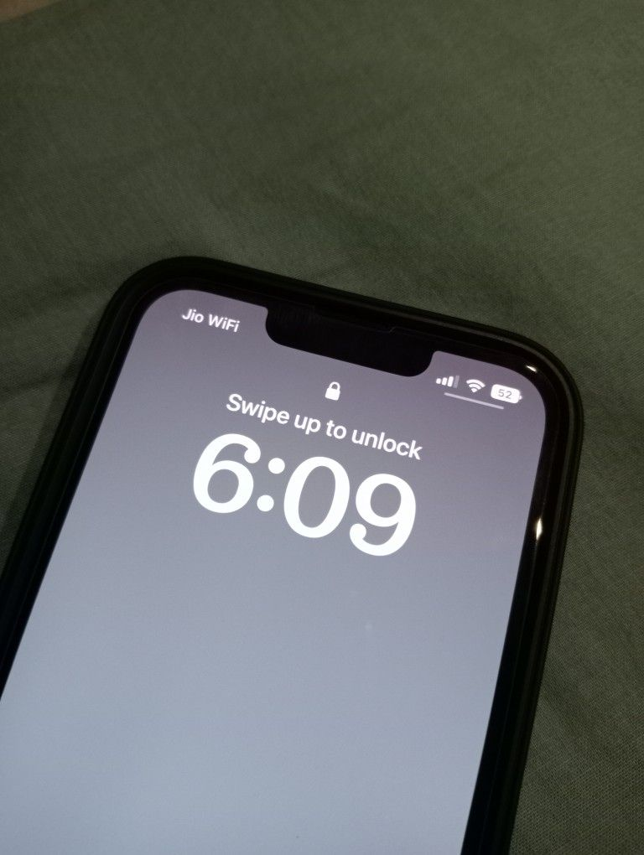
NAČIN ODVIKAVANJA OD MOBITELA
45-45 (45 MINUTA MOBITELA: 45 MINUTA ŠETNJE,
ŠETNJE S PSOM, ODLAZAK NA KAVU, PRIČANJE UŽIVO S PRIJATELJIMA I OBITELJI

Slide 10

HVALA NA PAŽNJI!
Prezentaciju izradile: Martina Glavak, Nika Jazvec, Lea Horvat i Lucija Novogradec 3.K

